Slide 1

Análise e Projeto de Software
Ciclo de vida de projeto de software
10/08/2023

Slide 2
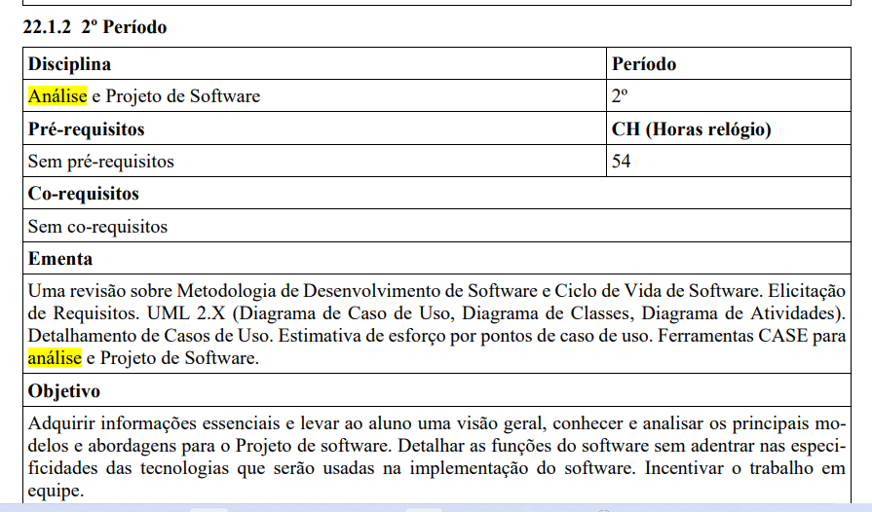

Slide 3
Crise do Software 1970
A Crise do software foi um termo que surgiu nos anos 70, O termo expressava as dificuldades do desenvolvimento de software frente ao rápido crescimento da demanda por software, da complexidade dos problemas a serem resolvidos e da inexistência de técnicas estabelecidas
A solução foi buscar os padrões na engenharia mecânica
fonte: https://cienciacomputacao.com.br/tecnologia/o-que-foi-a-crise-do-software-e-o-inicio-da-engenharia-de-software/

Slide 4
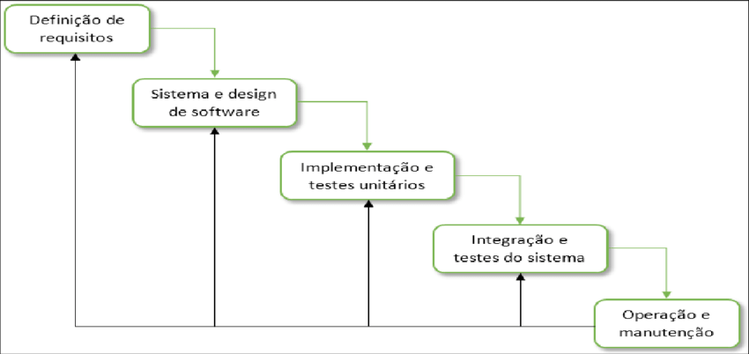
Modelo em cascata by Sommerville

Slide 5
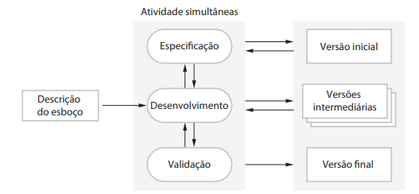
Desenvolvimento Incremental
O desenvolvimento incremental é baseado na ideia de desenvolver uma implementação inicial, expô-la aos comentários dos usuários e continuar por meio da criação de várias versões até que um sistema adequado seja desenvolvido

Slide 6
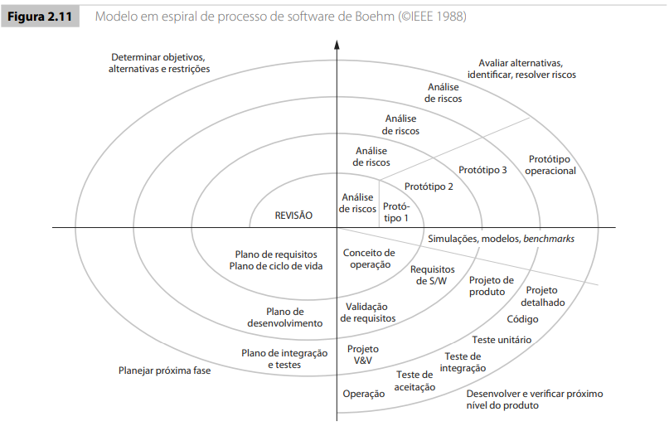
Modelo Espiral
Proposto por Boehm (1988).
Cada volta na espiral representa uma fase do processo de software.

Slide 7
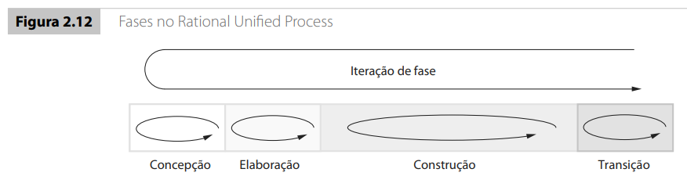
Rational Unified Process (RUP)

Slide 8
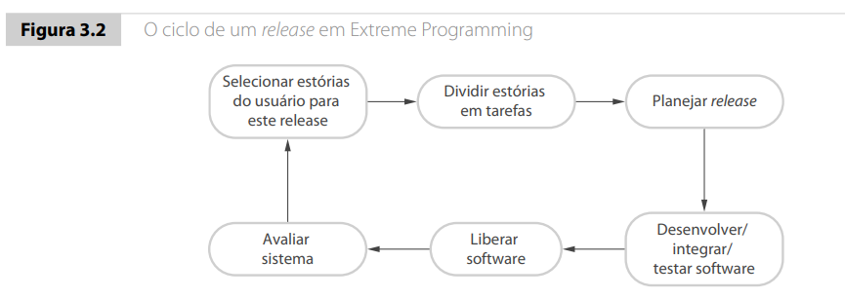
Extreme Programming (XP)

Slide 9
Conclusão
O melhor framework para um projeto não significa que deve ser usado em todos
É muito importante seguir um framework
Descubra qual se adapta melhor ao seu projeto antes de iniciar

